Slide 1


Протеомика и биоразнообразие: возможности, методы, анализ данных
Дискриминация
Марина А. Варфоломеева
Каф. Зоологии беспозвоночных
Биологический ф-т СПбГУ

Slide 2
Дискриминация
Пробы
Белки
PLS-DA
Пробы
Свойства проб
Белки
+
Пробы
Notes:
Методы дискриминации используются для того, чтобы описать правило, позволяющее различить заведомо известные группы. Т.е. для того, чтобы таким методом воспользоваться, вы должны заранее обладать информацией о том, что ваши пробы относятся к нескольким группам.
В протеомике популярен метод PLS-DA. Он позволяет ранжировать белки по степени важности для различения групп. Т.е. он пожет использоваться для выявления биомаркеров.

Slide 3
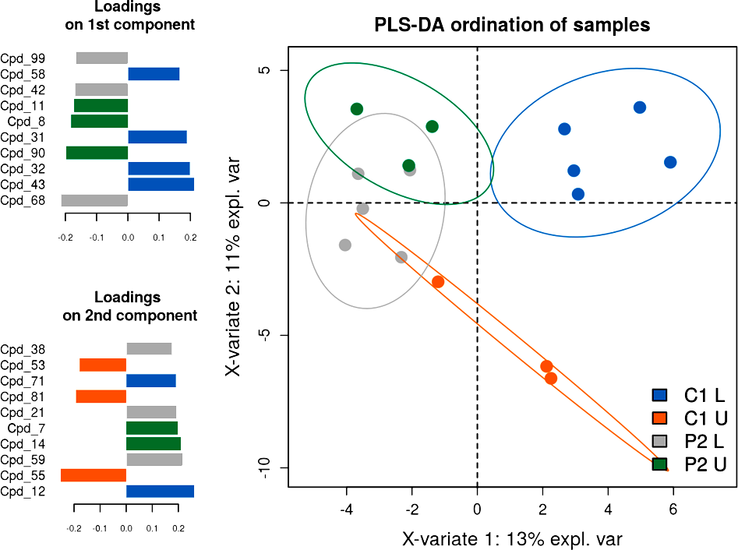
PLS-DA
Maltseva et al. unpubl.
Notes:
Результаты PLS-DA отчасти похожи на результаты ординационных методов (сходные группы образцов располагаются рядом). Важно, что направления в пространстве такой ординации можно связать с изменением обилия компонентов, встреченных в этих образцах. Более того, эти компоненты будут ранжированы по важности для различения (и, соответственно, для определения) групп.

Slide 4

Take-home messages
Photo by Kelly Sikkema on Unsplash

Slide 5
Протеомика и биоразнообразие: возможности, методы, анализ данных
Планирование экспериментов
Марина А. Варфоломеева
Каф. Зоологии беспозвоночных
Биологический ф-т СПбГУ

Slide 6
Планирование исследований
- Репрезентативная выборка
- Повторности
- Контроль
- Рандомизация
Notes:
Важная часть исследования начинается ещё до того, как вы начали экспериментальную часть работы. Можно ли обойтись без планирования экспериментов? Можно, но вы рискуете поплатиться: потерянный труд, время, деньги; эффекты небольшой величины, которые сложно найти; результаты, по которым сложно делать выводы с точки зрения здравого смысла; данные, которые сложно анализировать с точки зрения статистики. Чтобы всего этого избежать, нужно продумывать исследование заранее.
Есть несколько важных элементов, от которых зависит судьба исследования.
Выборка должна быть репрезентативной, т. е. должна отражать то, что происходит в генеральной совокупности. Исследование смещённой выборки часто приводит к смещённым результатам.
Должны быть повторности — они помогут бороться с неопределённостью, связанной с межиндивидуальной или технической изменчивостью. В изменчивом мире самый простой способ понять, насколько воспроизводится результат, это повторить наблюдение / эксперимент. Наличие повторностей: повышает надёжность статистических оценок; позволяет проверить воспроизводимость результатов; повышает надёжность экстраполяций; помогает застраховаться от случайной ошибки.
Необходимо использовать контроль, чтобы иметь возможность оценить, связан ли отклик изучаемой системы с экспериментальным воздействием.
Использование рандомизации необходимо, чтобы избежать влияния неконтролируемых факторов на результат.

Slide 7
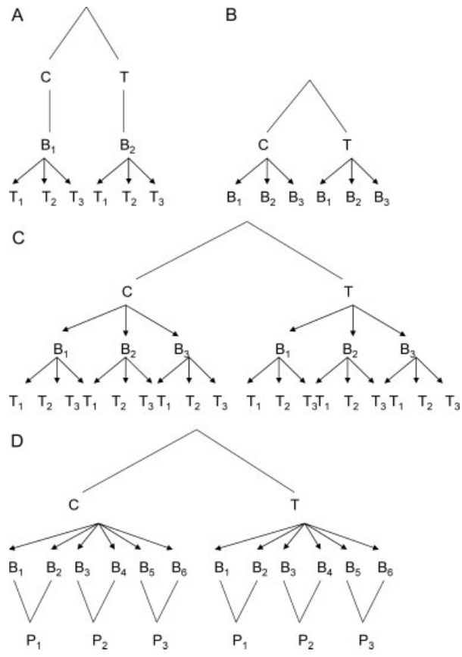
Дизайн эксперимента
Karp, Lilley, 2009, Fig.6
Notes:
Перед вами четыре варианта экспериментальных планов в протеомике в разной степени плохих или хороших. Подумайте и определите, что есть что. Почему вы так считаете?
С — контроль, T — эксперимент
B — разные биологические образцы
T — технические повторности
P — пулы из нескольких образцов

Slide 8
Дизайн эксперимента
Повторности:
- Биологические
- Технические
Биологические повторности объединены (пулированы)
Karp, Lilley, 2009, Fig.6
Notes:
Перед вами четыре варианта экспериментальных планов в протеомике в разной степени плохих или хороших. Подумайте и определите, что есть что. Почему вы так считаете?
С — контроль, T — эксперимент
B — разные биологические образцы
T — технические повторности
P — пулы из нескольких образцов
А — плохо, т. к. есть только технические повторности, которые могут дать представление лишь об изменчивости инструментальных оценок исследуемой характеристики экспериментальных объектов.
В — не очень удачно, т. к. есть только биологические повторности, которые дают представление только об изменчивости между разными особями/образцами. Техническая изменчивость не учтена, что плохо, если она высока, как это бывает в молекулярных исследованиях.
С — хорошо, т. к. есть и биологические и технические повторности. В результате, эксперимент позволяет разделить и оценить эти два источника изменчивости.
D — удовлетворительно. Есть биологические повторности, но они пулированы — это хорошо, только если исследователя не интересует межиндивидуальная изменчивость. Не учтена техническая изменчивость (как в В).

Slide 9
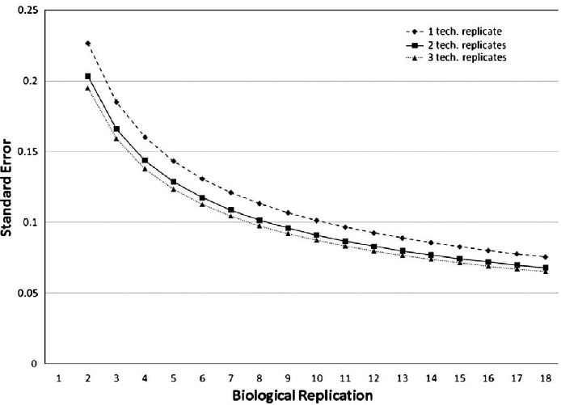
Технические повторности
- увеличивают точность оценки экспрессии
Valledor, Jorrín, 2010, Fig.1
Notes:
Использование технических повторностей в случае, если инструментальные методы не очень точны, позволяет увеличить точность оценки исследуемого параметра. В результате такого учёта технического шума увеличивается мощность статистических тестов (т. е. способность выявить различия там, где они есть).

Slide 10
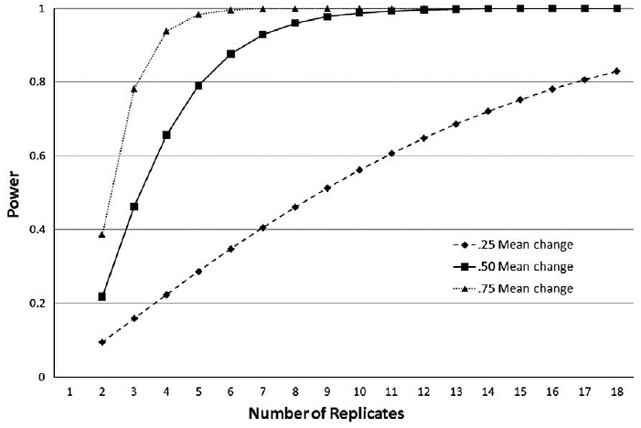
Мощность статистических тестов
- тем выше, чем больше различия между сравниваемыми группами
- растет с увеличением объема выборки
Valledor, Jorrín, 2010, Fig.2
Notes:
Мощность статистических тестов
- Зависит от величины различий между сравниваемыми группами. Чем больше различия, тем легче их выявить.
- Растёт с увеличением объёма выборки. Чем больше выборка, тем более мелкие различия удаётся выявить.
Обратная сторона этих закономерностей: сложно выявить различия небольшой величины, если вы работаете с выборками небольшого размера. Обычно за эффектами небольшой величины не имеет смысла охотится, т. к. это чрезвычайно затратно.

Slide 11
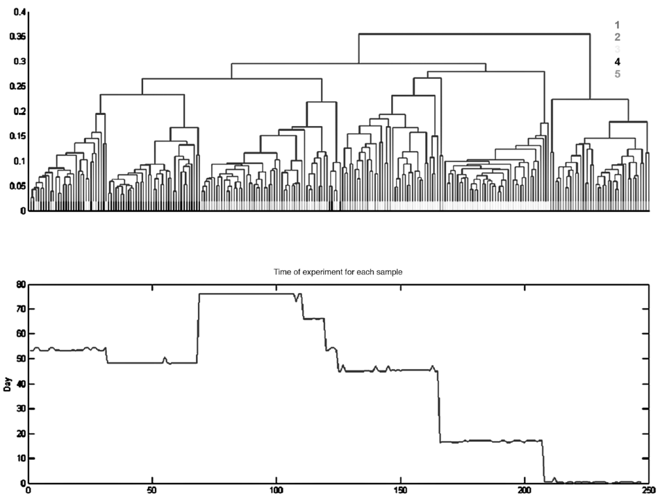
Батч-эффект
Hu et al. 2004, Fig.1
Notes:
Одна из опасностей, которые могут поджидать экспериментатора — это батч-эффект. Батч — это в данном случае группа проб, которые были обработаны одновременно с соблюдением технологии и использованием одинаковых реактивов. В долгосрочных исследованиях батчи неизбежны, т. к. часто невозможно обработать все пробы одновременно в идентичных условиях. В результате даже незначительных отличий условий и/или методики образцы начинают отличаться.
На рисунке показано, как кластеризуются образцы плазмы крови людей с пятью разными типами рака. Вначале эта гистограмма может внушить оптимизм — так хочется, чтобы кластеры отражали тип рака. Однако при более подробном анализе видно, что пробы кластеризуются в 6 кластеров согласно дню взятия проб. В результате наличия батч-эффекта по таким данным невозможно судить о том факторе, который на самом деле интересует исследователей, т. к. различия между пробами, связанные с батч-эффектом, порой больше, чем различия, связанные с разными типами рака.
Влияние батч-эффекта можно снизить при помощи рандомизации (в данном случае, нужна рандомизация времени взятия образцов разного типа).

Slide 12
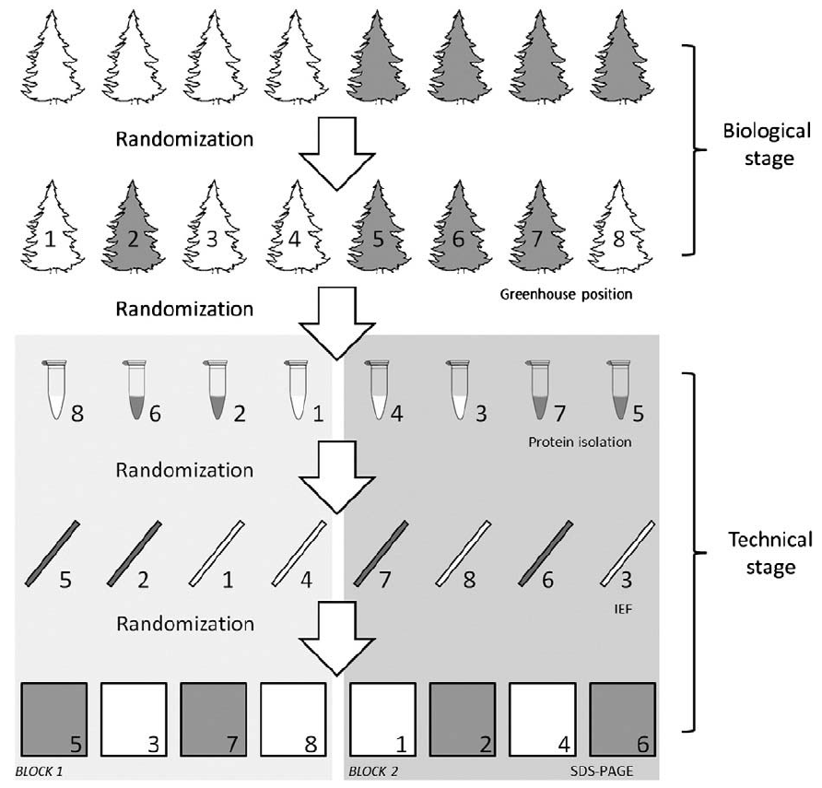
Рандомизация
Valledor, Jorrín, 2010, Fig.3
Notes:
Рандомизация — это лучшее лекарство против влияния так называемых «скрытых факторов». В идеале, рандомизацию нужно использовать на всех стадиях исследования. На этом рисунке показано схематичное изображение исследования протеомов растений. Рандомизация используется на стадии выбора биологических образцов и размещения их в пространстве. Рандомизировано время обработки биологических и технических повторностей и т. п.

Slide 13
Take-home messages
Продуманный дизайн исследования
Организация записи и хранения данных
Заполнение пропущенных значений
Подготовка данных к анализу
Выбор одномерных и/или многомерных методов анализа в зависимости от задач исследования:
  тестирование гипотез, сравнение групп
  упорядочивание образцов или их свойств
  классификация образцов
  поиск признаков, позволяющих различить группы образцов
Photo by Kelly Sikkema on Unsplash

